Slide 1
Lambda
Lambda hay còn gọi là aws lambda đây là công nghệ về serverless dành cho các lập trình viên, với công nghệ này lập trình viên chỉ cần quan tâm đến việc viết code không cần phải lo lắng đến việc thiết lập server hay chạy các đoạn code. Đây được coi là lời giải cho bài toán chi phó và là giải pháp cho quá trình vận hành. Các nhà cung cấp hàng đầu ề công nghệ này là AWS với AWSLambda.

Slide 2

Công dụng
Cho phép người dùng tải nên các đoạn code
AWSLambda sẽ chịu trách nhiệm cho việc chạy và mở rọng mã theo nhu cầu của khách hàng.
AWSLambda cho phép bạn thiết lập để mã có thể tự động kích hoạt từ các dịch vụ AWS khác.

Slide 3
Cách thức hoạt động
Ta có sử dụng AWSLambda để chạy code với các trình kích hoạt như:
Thay đổi dữ liệu.
Thay đổi trạng thái hệ thống.
Thay đổi dữ liệu người dùng.
Lambda có thể được kích hoạt bởi các dịch vụ như:
S3, DynamoDB
Kinesis
Sns
CloudWatch

Slide 4
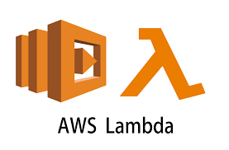
Thay đổi dữ liệu
Thay đổi trạng thái hệ thống
Thay đổi dữ liệu người dùng

Slide 5
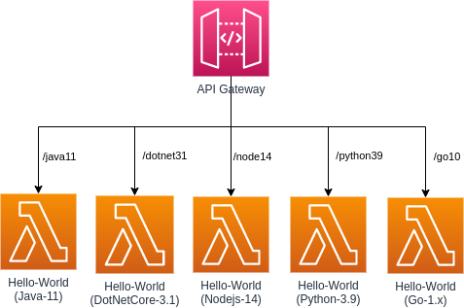

Slide 6
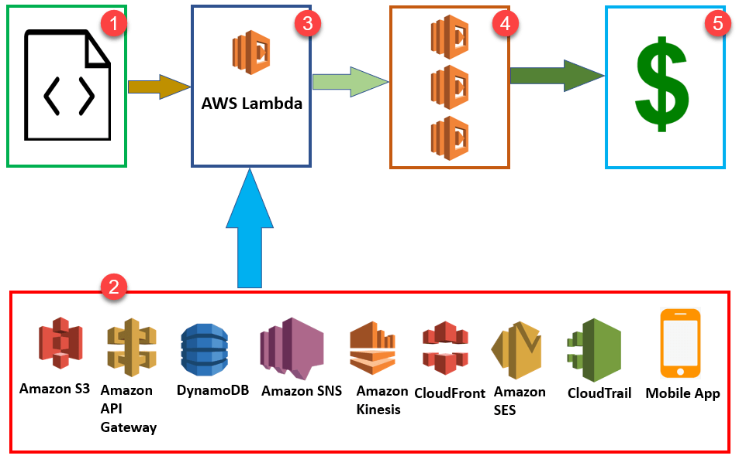
Những phần mềm kích hoạt lambda

Slide 7
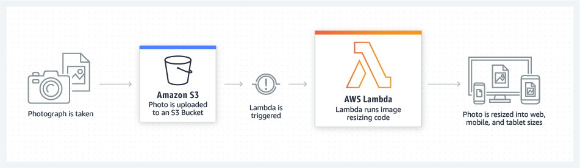
Xử lý tệp
Sử dụng Amazon Simple Storage Service (Amazon S3) để kích hoạt xử lý dữ liệu AWS Lambda theo thời gian thực sau khi tải lên hoặc kết nối với một hệ thống tệp Amazon EFS hiện có để bật quyền truy cập chung song song hàng loạt nhằm xử lý tệp quy mô lớn.

Slide 8
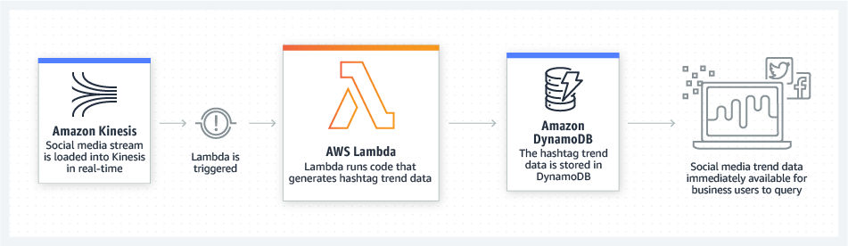
Xư lý luồng
Bạn có thể xử lý dữ liệu truyền trực tiếp trong thời gian thực nhờ AWS Lambda và Amazon Kinesis để theo dõi hoạt động của ứng dụng, xử lý lệnh giao dịch, phân tích luồng nhấp chuột, dọn dữ liệu, lọc nhật ký, tạo chỉ mục, phân tích truyền thông xã hội, đo lường và ghi nhận từ xa dữ liệu của thiết bị IoT.

Slide 10
Điểm mạnh
Là lời giải cho bài toán yêu cầu độ linh hoạt cao, chi phí sử dụng thấp.
Chạy các đoạn code trên nền tảng điện toán, chị trách nhiệm quản trị toàn bộ công tác quản trị tài nguyên điện toán.
Tiển khai các đoạn mã bảo mật và vận hành các đoạn code, ghi lại nhật ký mã.

Slide 11
Điểm yếu
Khi quyết định chọn Lambdathif người dùng sẽ phụ thuộc hoàn toàn vào nhà cung cấp trong quá trình chạy code hoặc nền tảng hoạt động không như mong muốn.
Mất thời gian nghiên cứu sử dụng và quản lý các tài nguyên của mình.
Khi quyết định sử dụng Lambda thì công việc giám sát, gỡ lỗi cho chương trình trở nên khó khăn hơn bao giờ hết.

Slide 12
Chí phí
Ta chỉ phải trả phí cho những đoạn code được chạy và những gì mình sử dụng.

Slide 13
https://magenest.com/vi/aws-lambda-la-gi/

